Slide 1
Разучивание песен с приемами мнемотехники для формирования смысловой памяти и речевого воспроизведения.
Музыкальный руководитель: Щукина Т.А.

Slide 2
Мнемотехника-технология развития памяти, совокупность правил и приемов, облегчающих запоминание, история которой насчитывает более 2500 лет.
Понятие «Мнемотехника» происходит от греческого «mnemonikon» – искусство запоминания.
Считается, что это слово придумал Пифагор Самосский
(6 век до н.э.).

Slide 3
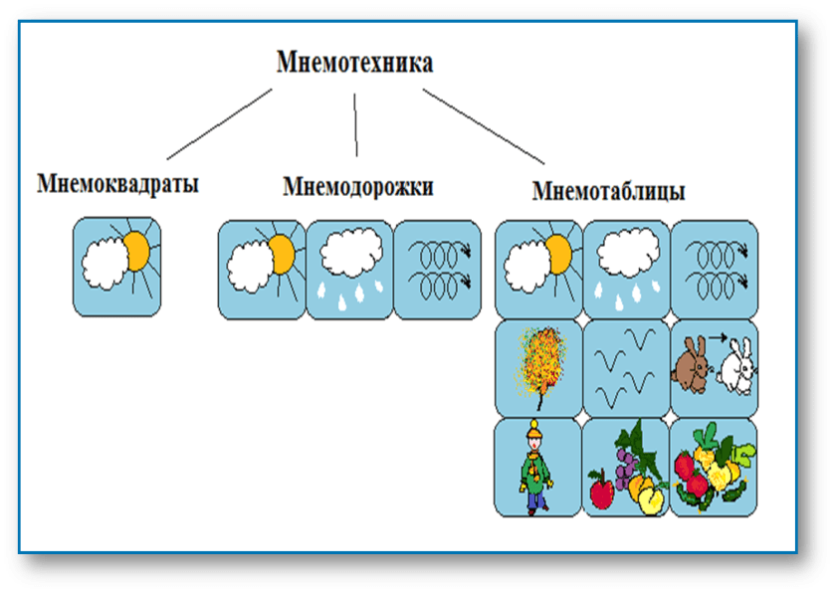
Структура мнемотехники

Slide 4
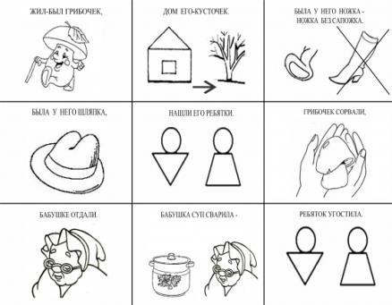
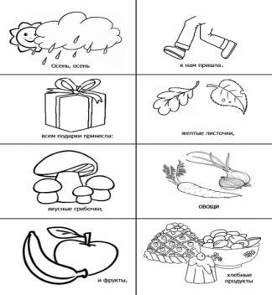
Стихотворения
Мнемотаблицы особенно эффективны при разучивании стихотворений. Суть заключается в следующем: на каждое слово или маленькое словосочетание придумывается картинка (изображение); таким образом, все стихотворение зарисовывается схематически. После этого ребенок по памяти, используя графическое изображение, воспроизводит стихотворение целиком. На начальном этапе взрослый предлагает готовую план - схему, а по мере обучения ребенок также активно включается в процесс создания своей схемы.

Slide 5
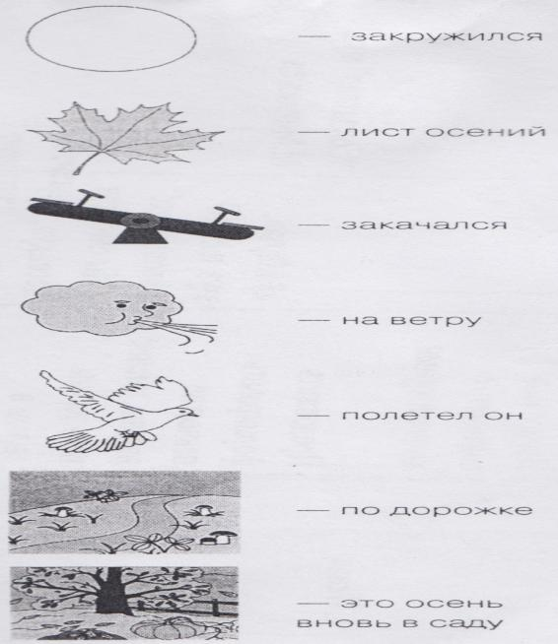

Slide 6
Мнемотаблица
Это схема, в которой заложена определенная информация. Суть мнемосхемы заключается в следующем: на каждое слово или маленькое словосочетание придумывается картинка (изображение); таким образом весь текст зарисовывается схематично, глядя на эти схемы – рисунки, ребенок легко запоминает информацию.

Slide 7
Принцип работы по мнемотаблицам
Рассматривание таблицы и разбор того, что на ней изображено.
Преобразование из абстрактных символов в образы.
Рассказ по заданной теме.
Определять движение мелодии в песне и пропевать ее индивидуально, по подгруппам или коллективно,прохлопывать ритм мелодии, произнося и пропевая текст.
5. Нарисовать мнемотаблицу песни.
Разучивание песни «Кукла» (сл. О. Высотской, муз. М. Старокадомского).

Slide 8
Овладение приемами работы с мнемотаблицами значительно сокращает время обучения и одновременно решает задачи, направленные на:
развитие основных психических процессов – памяти, внимания, образного мышления;
Развитие связной речи;
развитие мелкой моторики рук при частичном или полном графическом воспроизведении.
Для изготовления таблиц не требуются художественные способности, любой педагог в состоянии нарисовать подобные символические изображения предметов и объектов к выбранному рассказу.
Примечание. Для детей младшего и среднего возраста мнемотаблицы необходимо давать цветные, так как у детей в памяти остаются отдельные образы: лиса – рыжая плутовка, цыплята – желтого цвета.

Slide 9
Вывод
В результате использования таблиц-схем и мнемотаблиц:
Расширяется не только словарный запас, но и знания об окружающем мире.
Появляется желание пересказывать — ребенок понимает, что это совсем не трудно.
Заучивание стихов превращается в игру, которая очень нравится детям.
Это является одним из эффективных способов развития речи дошкольников.
Необходимо помнить, что уровень речевого развития определяется словарным запасом ребёнка. И всего несколько шагов, сделанных в этом направлении, помогут вам в развитии речи дошкольника.

Slide 10
Спасибо за внимание

